Slide 1


Késako ?
Programme ESMS Numérique
Késako??
Programme de 1,4 milliards pour le partage des données de santé
Programme de 600 millions dédiés au secteur social et médicosocial sur 5 ans
S’appuie sur « Mon Espace Santé » qui permet à chaque assuré social de disposer d’une vision consolidée de son parcours d’accompagnement et de soins

Slide 2


Les enjeux
L’enjeu principal du programme ESMS numérique est de faciliter la transformation du secteur social et médicosocial
Permettre à toutes les associations de disposer d’un DUI
Faciliter la coordination des professionnels et l’échange d’informations
Améliorer l’accompagnement des personnes
Pour les personnes accompagnées, améliorer l’accès à l’information les concernant et favoriser ainsi leur participation à leur parcours de vie
Améliorer la connaissance des besoins
Faciliter le pilotage à tous les niveaux

Slide 3

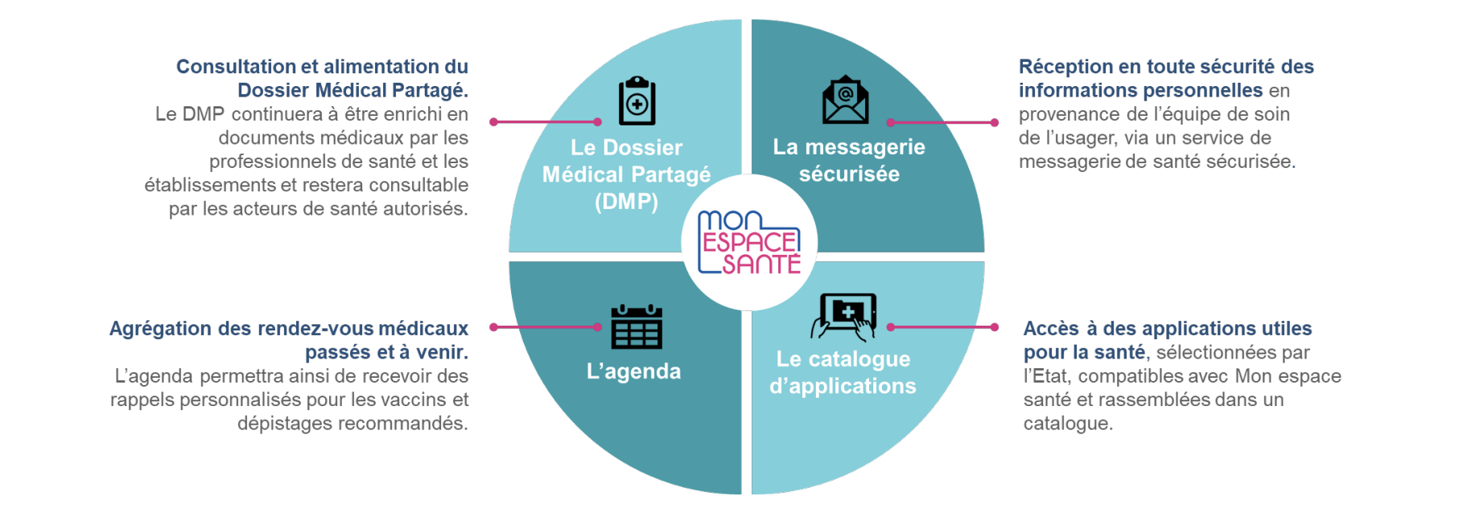


Mon Espace Santé
Mon espace santé est un espace numérique de confiance permettant aux assurés d'être acteurs de leur santé et de leur parcours de vie en ayant accès à leurs documents et informations utiles.
Cet espace créé début 2022 permet aux citoyens d’avoir une place centrale et active

Slide 4
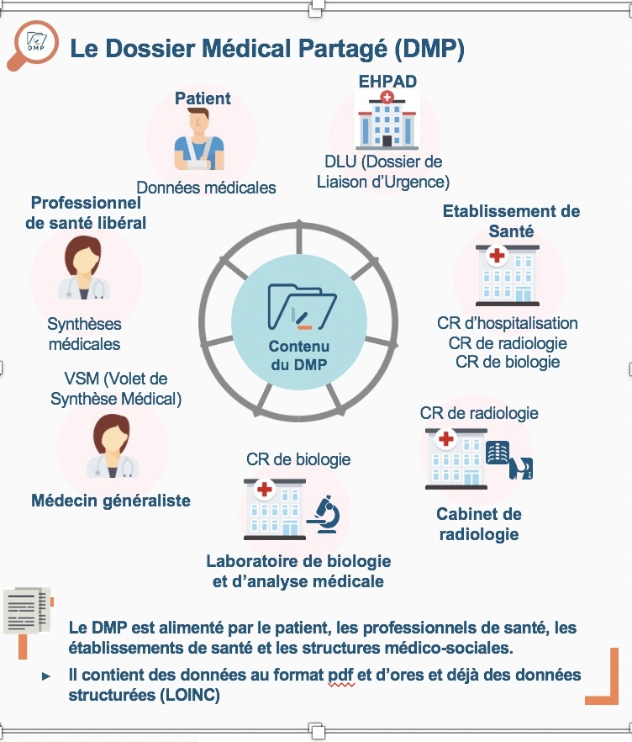
Les informations contenues dans le DMP
Le Dossier Médical Partagé est un carnet de santé numérique qui conserve et sécurise les informations de santé et de prévention
Les acteurs du secteur social et médicosocial alimentent le DMP avec le dossier de liaison d’urgence (DLU) et avec le projet personnalisé de la personne

Slide 5
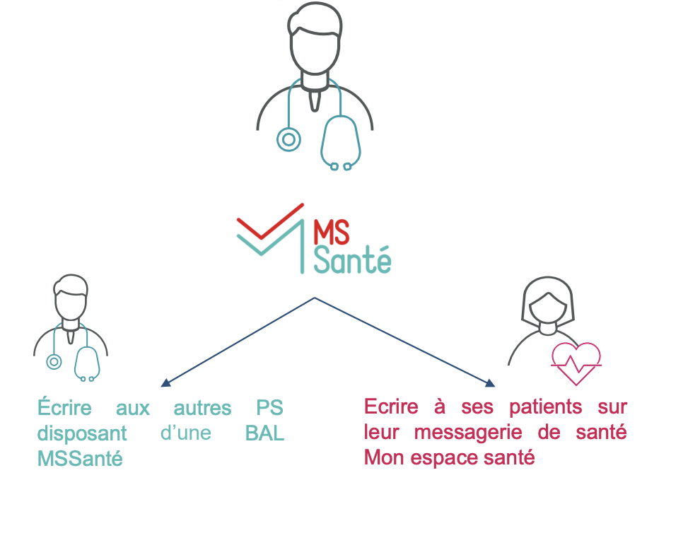
La Messagerie Sécurisée de Santé (MS Santé)
La feuille de route du Numérique en Santé identifie la MS Santé comme service incontournable d’échange de données liées à l’accompagnement des usagers
Son utilisation est la référence pour assurer une bonne coordination entre les professionnels, entre les usagers et les professionnels

Slide 6

Les pré-requis : garantir le bon usager et le bon professionnel

Slide 7

L’Identité Nationale de Santé (INS)

Slide 8

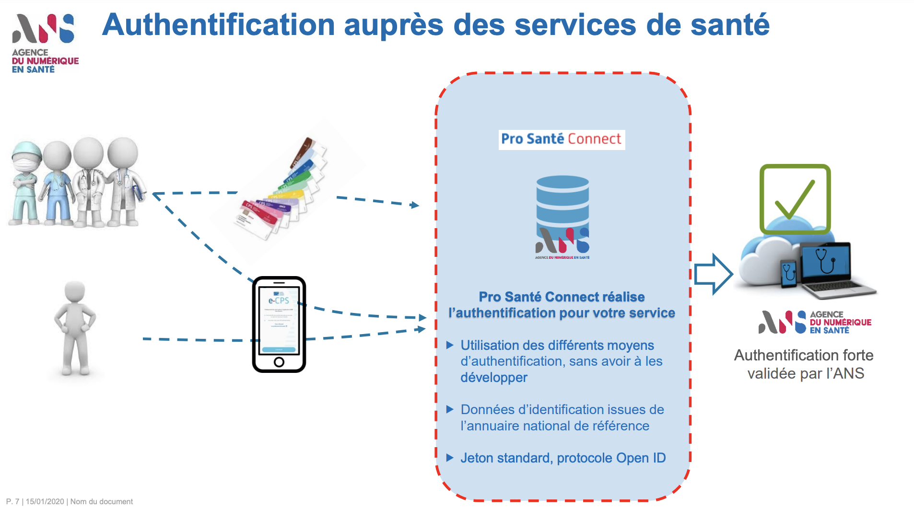
L’authentification via Pro Santé Connect

Slide 9
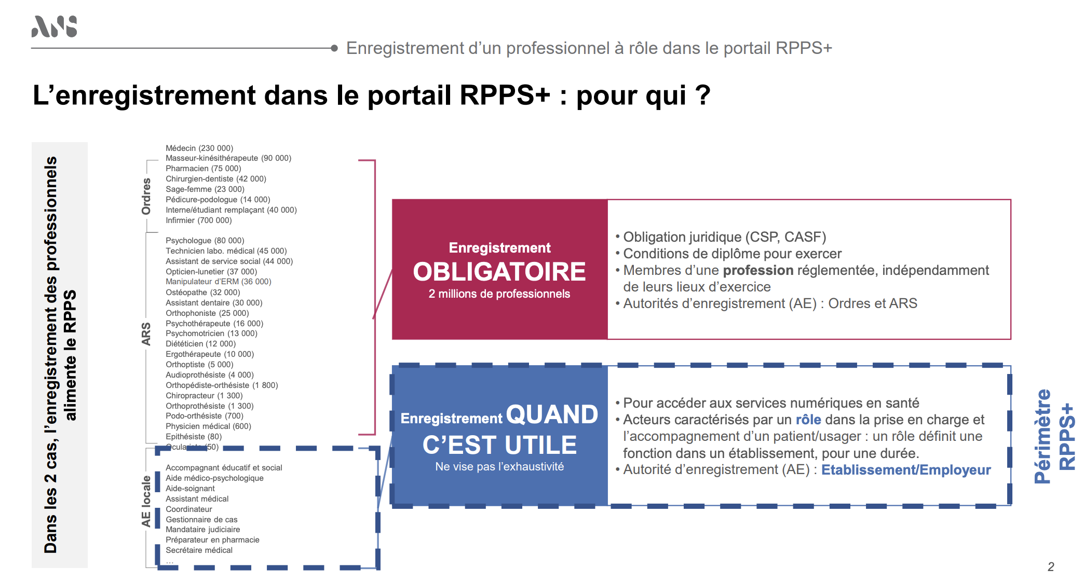
Qui est concerné par le partage de données de santé ?

Slide 10
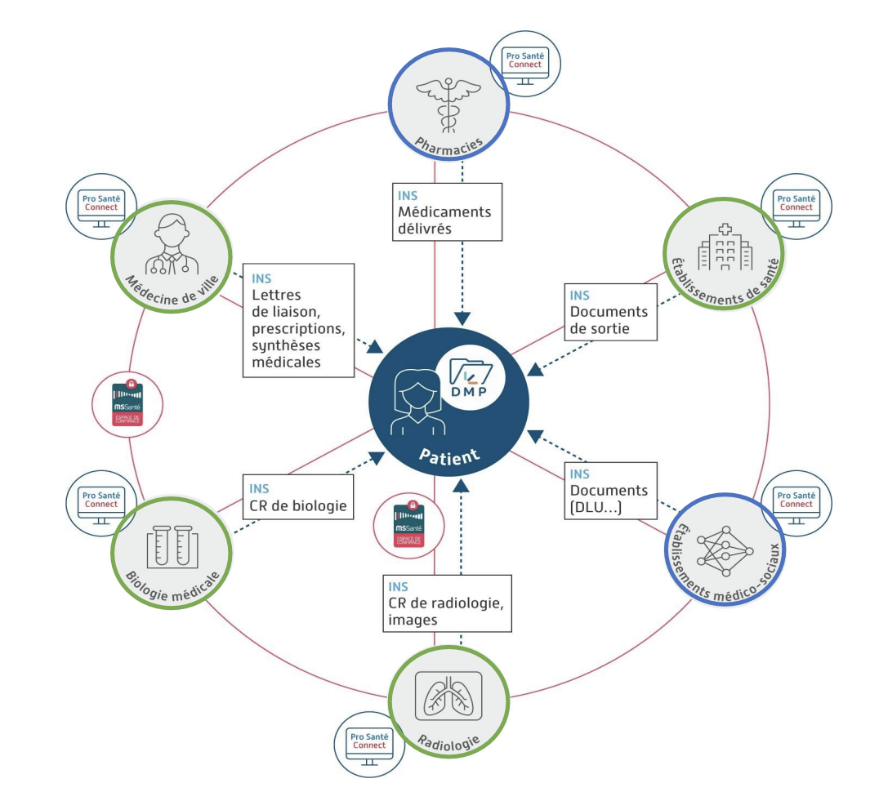
En résumé !

Slide 11
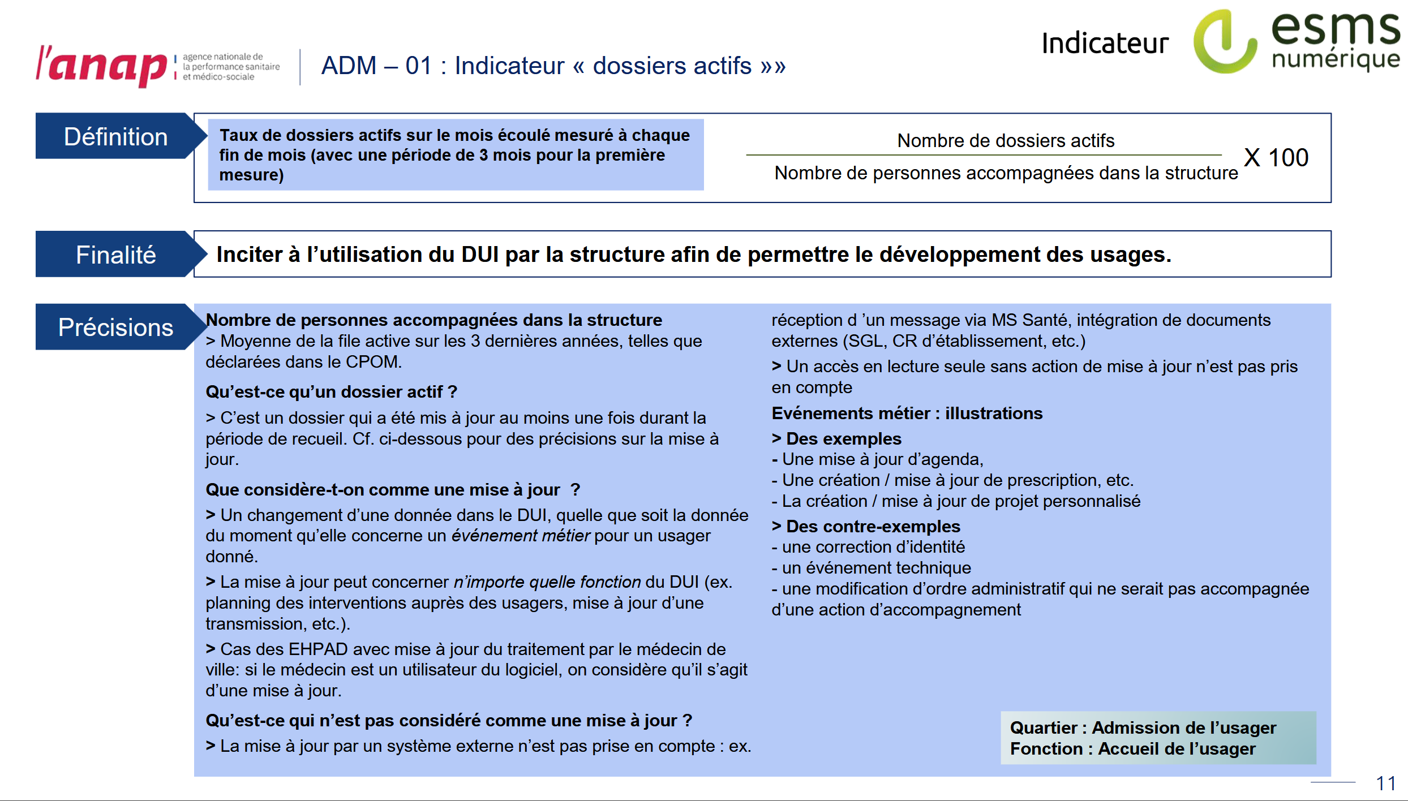

Slide 12
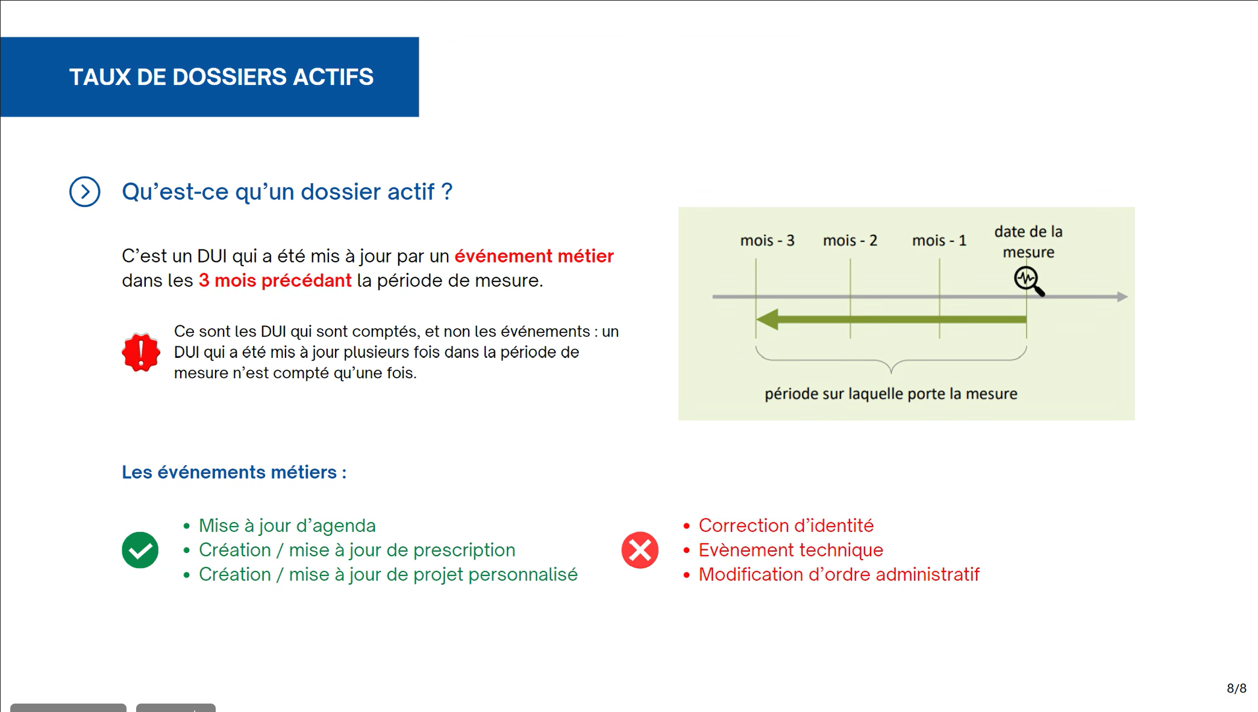
Taux de Dossiers Actifs

Slide 13
Indicateur | Mode de Calcul | Valeur Cible
Taux de dossier actifs | Sur le mois écoulé mesuré à chaque fin de mois (avec une période de trois mois pour la première mesure) Nombre de dossiers actifs par rapport au nombre de personne suivi dans la structure | 90 %
Taux de dossier actifs avec au moins un projet personnalisé | Sur le mois écoulé mesuré à chaque fin de mois (avec une période de trois mois pour la première mesure) Nombre de dossiers actifs sur la période et ayant un PP en préparation ou actif | 90 %
Taux de dossier actifs ayant au moins un événement dans son calendrier | Sur le mois écoulé mesuré à chaque fin de mois (avec une période de trois mois pour la première mesure) Nombre dossiers actifs sur la période ayant au moins un événement d’ agenda | 90 %
Taux d’utilisation de la MSS ( Messagerie Sécurisé en Santé ) | Sur le mois écoulé mesuré à chaque fin de mois (avec une période de trois mois pour la première mesure) Nombre de messages envoyés via la MS santé | 70 %
Taux d’utilisation du DMP ( Dossier Médical Partagé) | Sur le mois écoulé mesuré à chaque fin de mois (avec une période de trois mois pour la première mesure) Nombres de DMP alimentés avec au moins un document | 70%

